Slide 1
AI-SOC
Alert Assistant
SOC
მანქანური სწავლება SOC ალერტების triage-ის მხარდასაჭერად
ML • RISK • MITRE
საბაკალავრო ნაშრომი
დავით მულიანი
Python | Scikit-learn | Streamlit
AI-SOC Alert Assistant | Bachelor Thesis Prototype
01
Notes:
წარადგინეთ პროექტის სახელი და მოკლედ ახსენით, რომ მიზანია SOC ანალიტიკოსის დახმარება ალერტების კლასიფიკაციაში, პრიორიტეტიზაციასა და ახსნადობაში. ხაზი გაუსვით, რომ სისტემა არის საბაკალავრო პროტოტიპი და human-in-the-loop მიდგომას იყენებს.

Slide 2
02
პრობლემა: SOC Alert Fatigue
01
02
03
დიდი მოცულობა
False Positives
დაგვიანებული რეაგირება
SOC სისტემები ყოველდღიურად ქმნის მრავალ ალერტს.
დაბალი ღირებულების სიგნალები ზრდის analyst workload-ს.
კრიტიკული ალერტის დაგვიანება ზრდის უსაფრთხოების რისკს.
AI-ის როლი: triage-ის მხარდაჭერა და კონტექსტის მიწოდება — არა ანალიტიკოსის ჩანაცვლება.
AI-SOC Alert Assistant | Bachelor Thesis Prototype
02
Notes:
განმარტეთ alert fatigue-ის პრობლემა: მოცულობა, განმეორებადი შემოწმება და პრიორიტეტიზაციის სირთულე. AI არ ცვლის ანალიტიკოსს, მაგრამ შეუძლია საწყისი ფილტრაციისა და კონტექსტის მიწოდება.

Slide 3
03
პროექტის მიზანი
BENIGN / ATTACK კლასიფიკაციის დემონსტრირება
Attack Probability და Risk Score
MITRE ATT&CK კონტექსტის დამატება
Explainable AI / Feature Importance
Manual Alert და CSV Batch Dashboard
Decision Support
Predict
Prioritize
Explain
Contextualize
Human-in-the-loop
AI-SOC Alert Assistant | Bachelor Thesis Prototype
03
Notes:
ჩამოაყალიბეთ პროექტის მიზანი როგორც გადაწყვეტილების მხარდაჭერის სისტემა. აღნიშნეთ, რომ output მოიცავს prediction-ს, რისკს, mapping-სა და საწყის რეაგირების რეკომენდაციებს.

Slide 4
04
სისტემის არქიტექტურა
Input
Prepare
Predict
Prioritize
Context
Deliver
→
→
→
→
→
CSV / Manual
Preprocessing
ML Model
Risk Score
MITRE + XAI
Dashboard
SOC Analyst
საბოლოო გადაწყვეტილება რჩება ადამიანთან
AI-SOC Alert Assistant | Bachelor Thesis Prototype
04
Notes:
გაატარეთ აუდიტორია pipeline-ის მიხედვით input-იდან dashboard-მდე. ახსენით, რომ საბოლოო გადაწყვეტილება ანალიტიკოსთან რჩება.

Slide 5
05
გამოყენებული ტექნოლოგიები
Python
Pandas / NumPy
Scikit-learn
ძირითადი ენა
მონაცემთა დამუშავება
ML და შეფასება
Matplotlib / Altair
Joblib
Streamlit
ვიზუალიზაცია
Model persistence
Dashboard
AI-SOC Alert Assistant | Bachelor Thesis Prototype
05
Notes:
მოკლედ აღწერეთ თითოეული ტექნოლოგიის ფუნქცია: მონაცემები, მოდელი, გრაფიკები, model persistence და UI. აღნიშნეთ, რომ stack შერჩეულია პროტოტიპის სიმარტივისა და reproducibility-ისთვის.

Slide 6
06
ML Pipeline
1
Load CSV
label + numeric features
2
Clean
inf / NaN / median
3
Split
stratified 75 / 25
4
Train
Random Forest ×100
5
Save
model + feature order
AI-SOC Alert Assistant | Bachelor Thesis Prototype
06
Notes:
ახსენით data_loader.py და train_model.py. ჩამოთვალეთ მიმდინარე feature-ები: duration, src_bytes, dst_bytes, packet_count, error_count. მიუთითეთ, რომ model და feature order ინახება models/ საქაღალდეში.

Slide 7
07
Risk Score
Low
< 40
Risk Score =
(0.55P + 0.25S + 0.20A) × 100
Medium
40–69
P = Attack Probability
S = Severity
A = Asset Criticality
High
70–84
Critical
85+
მიზანი: ალერტების პრიორიტეტიზაცია
AI-SOC Alert Assistant | Bachelor Thesis Prototype
07
Notes:
განმარტეთ ფორმულა და threshold-ები. აღნიშნეთ, რომ წონები სასწავლოა და რეალურ SOC-ში ისტორიული ინციდენტებითა და analyst feedback-ით უნდა დაკალიბრდეს.

Slide 8
08
MITRE ATT&CK Mapping
Impact
DoS / DDoS-like
High packets + high source bytes
Credential Access
Brute Force-like
High error count
Command & Control
Persistent communication
Long duration + packets
Analyst Review
Unclassified behavior
No simple rule matched
Educational rules — not a complete threat intelligence engine
AI-SOC Alert Assistant | Bachelor Thesis Prototype
08
Notes:
აჩვენეთ, როგორ ემატება model prediction-ს ოპერაციული კონტექსტი. მკაფიოდ თქვით, რომ ეს არ არის სრული threat intelligence ან production detection engine.

Slide 9
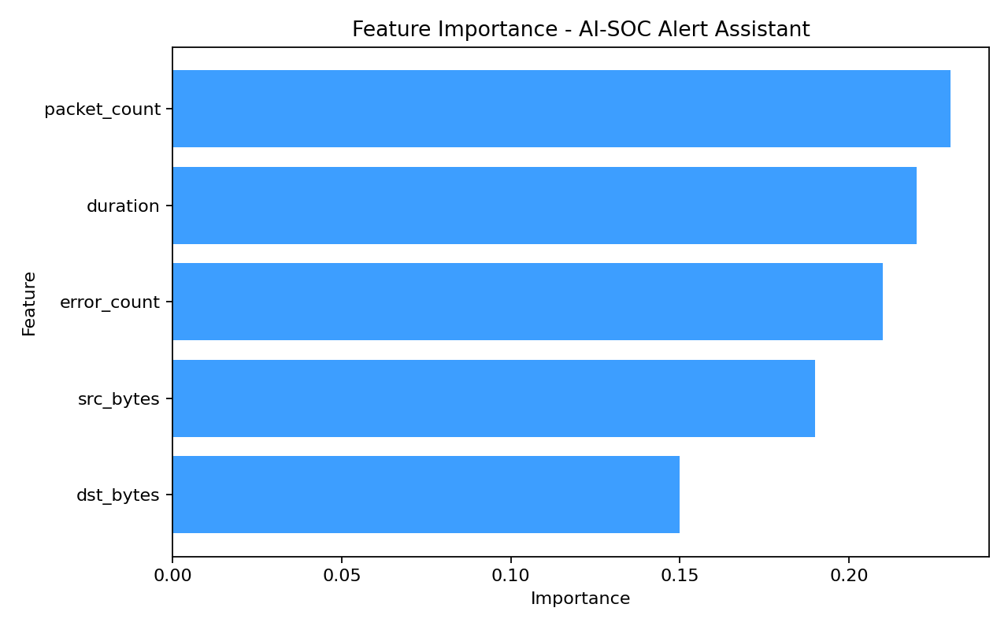
09
Explainable AI / Feature Importance
Random Forest-ის გლობალური Feature Importance
Feature-ების გავლენის ranking
მოდელის გამჭვირვალობის გაუმჯობესება
მომავალი: SHAP / LIME local explanation
Global explanation ≠ one-alert explanation
AI-SOC Alert Assistant | Bachelor Thesis Prototype
09
Notes:
განასხვავეთ global და local explanation. მიმდინარე პროტოტიპი აღწერს მოდელის საერთო ქცევას; კონკრეტული ალერტის ზუსტი ახსნისთვის საჭიროა SHAP ან LIME.

Slide 10
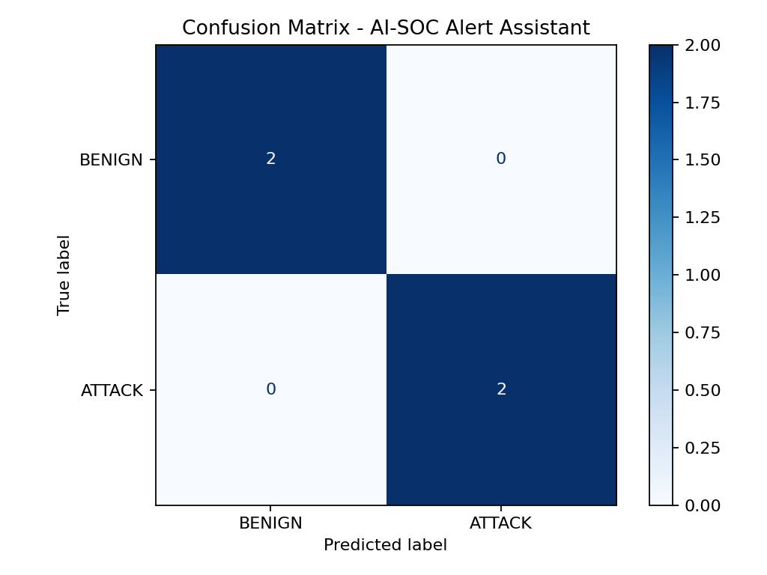
10
შეფასების შედეგები
Accuracy
Precision
Recall
F1
1.00
1.00
1.00
1.00
Model Comparison
Logistic Regression • Decision Tree
Random Forest • Gradient Boosting
Cross-validation
Stratified K-Fold: 5 folds
შეზღუდვა: test support = 4; მაღალი შედეგი demonstration-ია.
AI-SOC Alert Assistant | Bachelor Thesis Prototype
10
Notes:
აჩვენეთ რეალური reports ფაილებიდან მიღებული შედეგები. განსაკუთრებით ახსენით Recall და False Negative. მაღალი accuracy არ წარმოადგინოთ production proof-ად, რადგან dataset მცირეა.

Slide 11
11
Dashboard Demo
01
Manual Alert Scan
02
Risk Gauge + MITRE
[ჩასასმელია Dashboard Screenshot]
03
CSV Batch Analysis
04
Feature Importance
05
Research Results
AI-SOC Alert Assistant | Bachelor Thesis Prototype
11
Notes:
გადადით live demo-ზე. ჯერ გაუშვით ერთი საეჭვო ალერტი, შემდეგ sample CSV. აჩვენეთ risk score, mapping, multiple alert table და reports.

Slide 12
12
შეზღუდვები და მომავალი სამუშაო
შეზღუდვები
მომავალი სამუშაო
მცირე და გამარტივებული dataset
მაღალი accuracy არ არის production proof
Rule-based MITRE mapping
Global-only explainability
CIC-IDS2017 / UNSW-NB15
SHAP / LIME
FastAPI + SIEM integration
Analyst feedback loop
Improved MITRE mapping
AI + Risk + Context + Explainability
AI-SOC Alert Assistant | Bachelor Thesis Prototype
12
Notes:
დაასრულეთ რეალისტური შეზღუდვებით. მთავარი დასკვნაა, რომ პროექტი აჩვენებს AI-ის, Risk Score-ის, MITRE ATT&CK-ისა და explainability-ის ერთიან გამოყენებას SOC triage-ის მხარდასაჭერად, თუმცა production დანერგვას დამატებითი მონაცემები, ტესტირება და უსაფრთხოების კონტროლები სჭირდება.

